Slide 1
Notes:
Faire remplir les dossiers vert.

Slide 2
Introduction
HTML audio/vidéo
Avant HTML 5, il fallait utiliser des solutions comme « Flash » pour jouer des vidéos ou de la musique.
Avec l’arrivée de HTML 5, des balises spécialisées dans le contenu multimédia sont apparues.
Les vidéos et l’audio sont devenus de plus en plus populaires avec des plateformes comme YouTube.

Slide 3
Audio
HTML audio/vidéo
Les navigateurs modernes prennent en charge plusieurs formats audio que voici:
MP3: Le format le plus répandu et le plus compatible
AAC: Le format « Apple » popularisé par l’iPod
OGG: Le format Open source
WAV: Le format « Microsoft »
AIFF: Un autre format « Apple », non compressé

Slide 4
Audio
HTML audio/vidéo
Pour intégrer un fichier audio, il faut ajouter la balise <audio></audio>
Il faut aussi ajouter l’attribut « src » avec le chemin relatif ou absolu vers le fichier concerné.
Le message entre les deux balises <audio> permet d’avertir l’utilisateur lorsque le navigateur ne prend pas en charge l’élément.
<audio src="monAudio.MP3">
Message d'erreur pour l'utilisateur en cas de non chargement de l'audio
</audio>

Slide 5
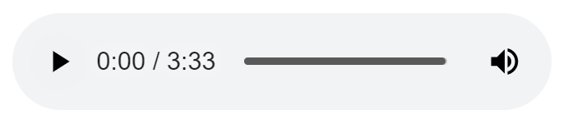

Audio
HTML audio/vidéo
Nous pouvons aussi ajouter plusieurs sources imbriquées dans la balise <audio>. Le navigateur sélectionnera automatiquement la première source qu’il est capable d’utiliser:
Nous ajouterons enfin l’attribut « controls » permettant de faire apparaître le lecteur et de donner à l’utilisateur le contrôle sur le média:
<audio controls>
<source src="monAudio.MP3" type="audio/mpeg">
<source src="monAudio.ogg" type="audio/ogg">
<p>Message d'erreur</p>
</audio>
Note: Le lecteur sera différent selon le navigateur. Ici à droite Firefox, et à gauche, Chrome

Slide 6
Audio
HTML audio/vidéo
Nous pouvons aussi ajouter d’autres attributs pour l’ajout de fonctions supplémentaires:
Autoplay: Le lecteur jouera la musique automatiquement au lancement de la page. A utiliser avec parcimonie dans un soucis d’UX
Loop: Le lecteur jouera la musique en boucle
Width: Permet de modifier la largeur du lecteur
Preload: Permet de précharger la musique au lancement de la page. Il peut prendre plusieurs valeurs:
Auto: Le navigateur décide si il charge la musique ou les méta données
Metadata: Charge uniquement les métadonnées
None: Ne charge rien

Slide 7
Vidéo
HTML audio/vidéo
Un fichier vidéo est en réalité composé de plusieurs formats. Il n’est qu’un conteneur.
Il existe plusieurs conteneur (.avi, .mp4, .mkv) ainsi que plusieurs codec audio (vu dans la partie précédente) et enfin plusieurs codec vidéo:
Webm: Le format libre de chez « Google »
H.256: Le format le plus répandu, flou juridique pour l’utilisation WEB
Ogg Theora: Le format libre « linux »
Etc …

Slide 8
Vidéo
HTML audio/vidéo
Pour intégrer un fichier vidéo, il faut ajouter la balise <video></video>, de la même manière que pour la balise <audio>
Comme pour l’audio, faut aussi ajouter l’attribut « src » avec le chemin relatif ou absolu vers le fichier concerné.
Il est possible de mettre plusieurs sources avec des formats différents. Le navigateur prendra là aussi la première source qu’il peut utiliser.
Nous pouvons aussi laisser un message d’erreur entre les deux balises, et, ajouter l’attribut « controls » pour permettre à l’utilisateur de gérer la vidéo
<video src="chat.mp4" controls>Message d'erreur</video>

Slide 9
Vidéo
HTML audio/vidéo
Nous pouvons là aussi, ajouter des attributs supplémentaires pour rajouter des options à notre lecteur:
Poster: Permet de mettre une miniature sous forme d’image (mettre le lien de l’image comme valeur)
Width: Permet de modifier la largeur du lecteur (en valeur absolu uniquement)
Height: Permet de modifier la hauteur du lecteur (en valeur absolu uniquement)
Autoplay: Permet de lancer automatiquement la vidéo
Loop: Permet de lire en boucle la vidéo
Muted: Permet de couper le son au lancement de la vidéo
Preload: Similaire au preload audio
DisablePictureInPicture: Permet de désactiver l’option « Picture in picture »

Slide 10
Youtube
HTML audio/vidéo
YouTube permet l’intégration facile de ses vidéos sur un site internet grâce à l’utilisation des <iframe>. Les <iframe> sont des balises permettant l’intégration d’un navigateur dans le navigateur.
Pour simplifier l’idée, nous avons donc une fenêtre d’un autre site dans notre site.

Slide 11
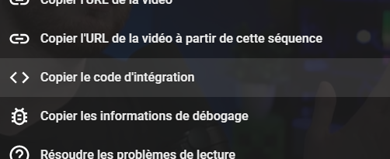
Youtube
HTML audio/vidéo
Pour récupérer le lien d’intégration d’une vidéo, il suffit de faire un clic droit sur celle-ci et de choisir « copier le lien d’intégration »:
Voici à quoi ressemble ce fameux code d’intégration:
<iframe width="900" height="506" src="https://www.youtube.com/embed/UKW24KFQrPo" title="YouTube video player" frameborder="0" allow="accelerometer; autoplay; clipboard-write; encrypted-media; gyroscope; picture-in-picture" allowfullscreen></iframe>

Slide 12
Youtube
HTML audio/vidéo
<iframe width="900" height="506" src="https://www.youtube.com/embed/UKW24KFQrPo" title="YouTube video player" frameborder="0" allow="accelerometer; autoplay; clipboard-write; encrypted-media; gyroscope; picture-in-picture" allowfullscreen></iframe>
Nous pouvons voir notre balise <iframe> qui contient plusieurs attributs comme la source « src », le titre « title », ou diverses autorisations « allow » permettant l’utilisation de l’accéléromètre ou encore du mode « picture in picture »

Slide 13
Mise en pratique (30 min)
HTML audio/vidéo
Dans un nouveau répertoire, créez un fichier HTML avec le HTML minimum.
Dans ce fichier:
Ajoutez un fichier audio local avec son lecteur
Ajoutez un fichier vidéo local avec son lecteur
Ajoutez une vidéo YouTube
Ajoutez un fichier CSS et liez-le avec le HTML
Essayez de modifier les lecteurs à l’aide de règles CSS comme « border » ou « background »

